Slide 1

游戏中的3D建模

Slide 2
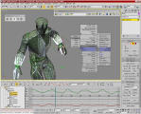
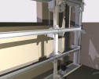
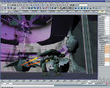
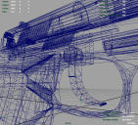
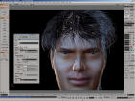
3D动画软件
3ds max
Maya
Softimage|XSI
…
3ds max
Maya
Softimage|XSI

Slide 3
3D建模方式
多边形建模(Polygon Modeling)
NURBS建模(NURBS Modeling)
  面片建模(Patch Modeling)
细分建模(Subdivision Modeling)

Slide 4
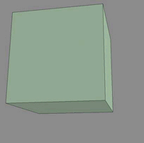
Polygon Modeling

Slide 5
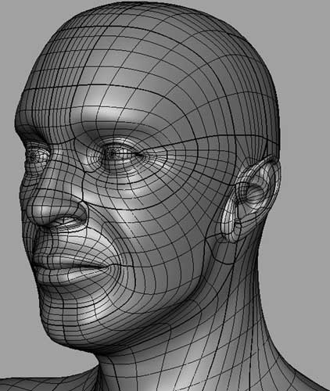
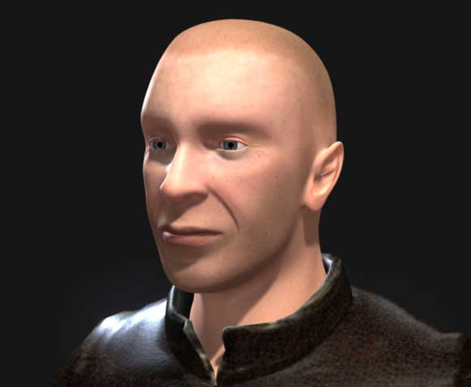
NURBS Modeling

Slide 6
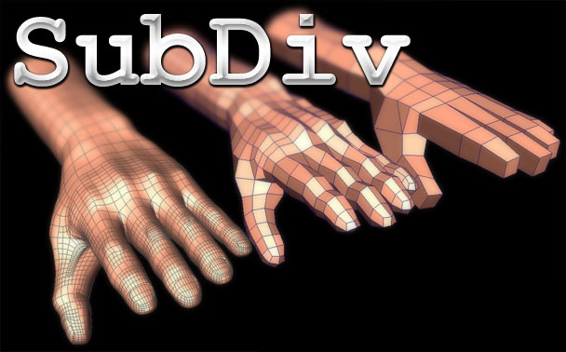
Subdivision Modeling

Slide 7
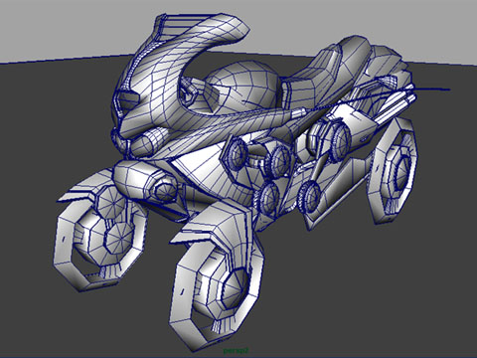
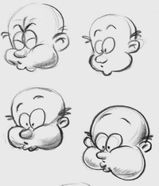
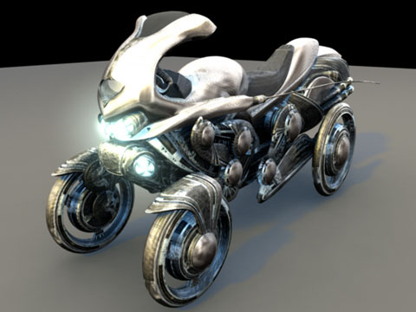
3D游戏建模组成
设计草图
多边形建模
材质制作
动画制作

Slide 8
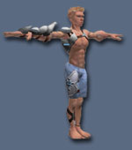
3D游戏建模要点
3D游戏对建模的特殊要求是由3D游戏引擎决定的
一般要求：
  经过优化的低多边形模型
  规则的多边形面
  法线方向一致

Slide 9
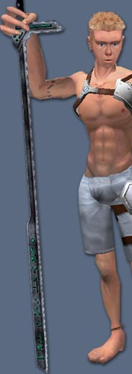

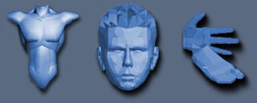
低多边形(Low-Polygon)
由于受到计算机性能的限制，3D模型的多边形面数不能过多，称为低多边形。

Slide 10
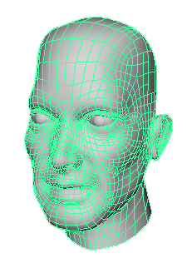
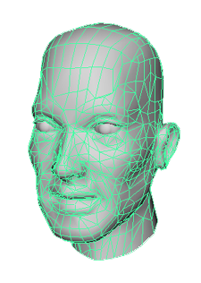
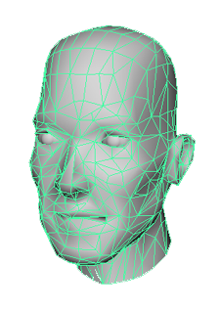
减少3D模型的多边形数
在MAYA中可以使用Polygons > Reduce
100%
50%
25%

Slide 11
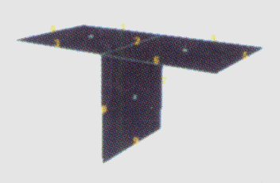
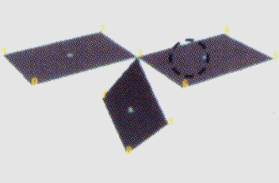
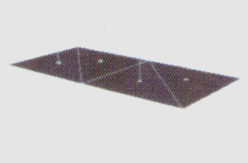
不规则多边形面
一条边同属于两个以上的面
单个顶点同属于两个以上的面且没有公共边
相邻面的发现方向相反

Slide 12
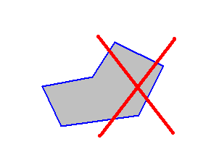
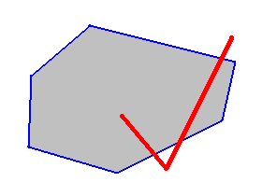
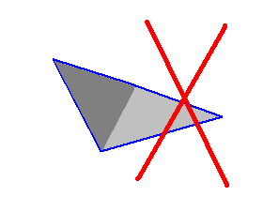
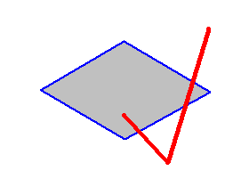
不规则多边形面
凹多边形
非平面多边形

Slide 13
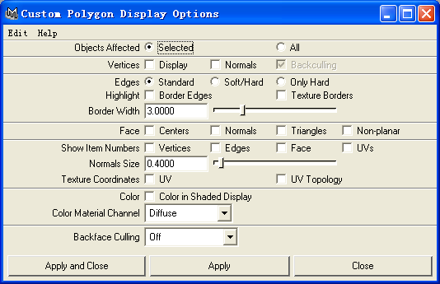
检测方法
在MAYA中可以检测部分不规则多边形

Slide 14
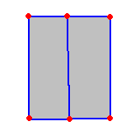
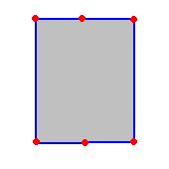
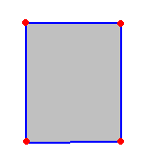
其他情况
1.要删除的边
2.使用DEL删除后留下两个顶点
3.应该把两个点也删除

Slide 15
Ogre 引擎下的建模
原画
多边形建模
贴图制作
纹理映射
导出
骨骼设置
皮肤绑定
动画

